Slide 1





LA MISE A DISPOSITION DES NOUVEAUX EQUIPEMENTS AUX UTILISATEURS
ASSURMER
AP N°3
RODRIGUES Antoine, BOUSSAHA Elijah, Aymeric PERRET DU CRAY

Slide 2



SOMMAIRE
  Le contexte
  Introduction au déploiement
  Comparaison des outils de déploiement
  Les coûts
  Dotation nouvel équipement
  Notes de sécurité aux utilisateurs

Slide 3


LE CONTEXTE
ASSURMER vise à déployer 184 postes informatiques
    De manière rapide et autonome
    En mettant en place un outil et une procédure de déploiement
    En mettant en place un système d’exploitation sous Windows pour les machines clients et Windows Server pour les machines en backend
    En installant un Active Directory pour la gestion des utilisateurs et WDS pour le déploiement d’OS.

Slide 4

INTRODUCTION AU DÉPLOIEMENT
Qu’est-ce que Windows Server et WDS ?
Windows Server
Windows Deployment Services (WDS)
Est un système d'exploitation spécifiquement conçu pour les environnements serveur.
Est un rôle intégré à Windows Server qui permet de déployer des systèmes d'exploitation Windows sur plusieurs ordinateurs via le réseau.

Slide 5

INTRODUCTION AU DÉPLOIEMENT
Matériel ou documents nécessaire ?
  Une machine ou VM « Serveur » avec pour OS Windows Server 2019
  Une machine ou VM cliente qui réceptionnera le déploiement envoyer par le serveur PXE
  Une image de démarrage en boot.wim
  Une image d’installation en install.wim
  Une procédure d’installation de WDS et configuration de Windows Server.

Slide 6



PRÉSENTATION WDS
Windows Déploiement Services
Est un service de déploiement de Microsoft conçu pour simplifier le déploiement d'images Windows sur des machines physiques ou virtuelles
  Simplicité d'utilisation
  Déploiement de Systèmes d'Exploitation
  Solution Légère
  Très faible coût

Slide 7

PRÉSENTATION MECP
Microsoft Endpoint Configuration Manager
Est une suite complète de gestion des systèmes d'exploitation et de configurations, offrant des fonctionnalités bien au-delà du simple déploiement d'images.
  Gestion Complète et approfondis des Configurations
  Gestion de parc plus volumineux supportés
  Adapté au grande entreprise (+~1000 Machines)
  Gérer de manière centralisée la configuration, les mises à jour et paramètres de sécurité de tous les appareils d‘un même parc informatique

Slide 8

COMPARAISON DES 2 OUTILS
Se démarque par sa simplicité, idéale pour des déploiements rapides et légers
Simplicité
Complexité
Une complexité qui peut être perçue comme un avantage dans des grandes entreprises nécessitant une gestion globale des configurations (+~1000 Machines).
Reste spécialisé dans le déploiement d'images système. Adapté pour les petite et moyennes entreprises
Spécialisation
Offre une polyvalence étendue en couvrant divers aspects de la gestion des systèmes et des configurations de mise à jours
Polyvalence
Nécessite une configuration minimale pour des déploiements de masse
Configuration minimale
Mise en place
Demande une planification plus longues et approfondie en raison de ses fonctionnalités plus étendues (prévoir 3 mois).

Slide 9
LES COÛTS
  Coûts des Applications et logiciels :
Applications et logiciels | Nombre d’utilisateurs | Couts HT | Couts totaux
Microsoft 365 Business Standard | 190 licences | 9,80 € HT utilisateur/mois | 1 176€ HT/ Mois
WDS | Aucune licence | 0€ (sans compter prix du serveur de gestion) | 0€
MECP Déploiement | 1 License pour la console | 1323€ HT | 1323€ HT

Slide 10

TABLEAU DES COÛTS
Conclusion :
MECP est une solution bien plus développée que WDS, étant réservée principalement au plus grande entreprise. Pour ce déploiement nous utiliserons WDS qui lui est simple d’utilisation et gratuit.

Slide 11

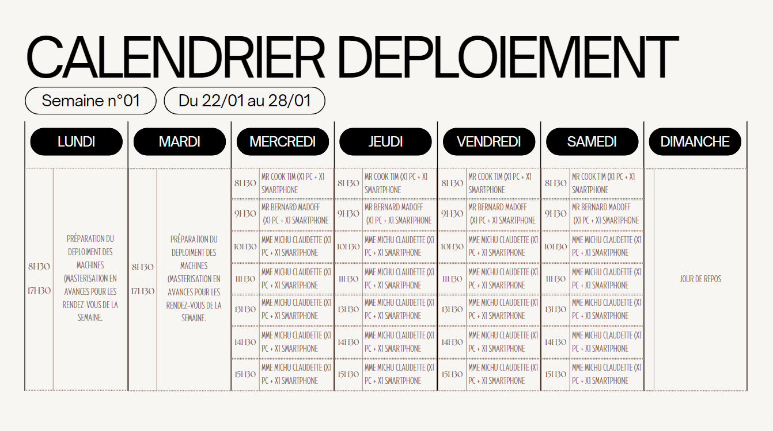
DOTATION NOUVEL ÉQUIPEMENT
  Date de début de déploiement : mercredi 18/01/24, déplacée au 22/01/24
  Lieu : KIOSQUE ( espace de dotation informatique )
  Planning :

Slide 12




DOTATION NOUVEL ÉQUIPEMENT
COMMUNICATION ET PRÉREQUIS
  Contenu de la communication envoyé aux utilisateurs avant la dotation :
Date et heure de leur rendez-vous au KIOSQUE
Instruction quant à la sauvegarde des données avant le transfert
Liste des documents nécessaire à apporter

Slide 13



COMMUNICATION ET PRÉREQUIS
CRÉATION DE DOCUMENTS UTILES
01
Guide de préparation
02
Cheklist de remise
03
Fiche de remise

Slide 14
COMMUNICATION ET PRÉREQUIS
DÉROULEMENT AU KIOSQUE
Accueil
Installation et configuration
Formation de base
Support technique

Slide 15


NOTE DE SÉCURITÉ AUX UTILISATEURS
  Elle résume les bonnes pratiques en matières de sécurité et informe davantage l’utilisateur sur son matériel
01
  Mot de passe fort et sécurisé
05
  Connexion sécurisée
02
  Mise à jour régulière
06
  Sécurité physique
03
  Sauvegarde fréquente
07
  Conscience des menaces par e-mail
04
  Utilisation responsable des périphériques externes

Slide 16


ASSURMER AP N°3
Merci de votre écoute
La DSI ASSURMER, Services des Systèmes D’informations et du Support Informatique
contact@assurmer.fr

